Slide 1


Berufsorientierung:
Cyber-Sicherheitsspezialist*in
Ing. Tim MAIER

Slide 2
Was nehmen die Jugendlichen mit?
Berufsorientierung
Verständnis: Schutz von Werten und Daten
Kompetenz: Erkennung von Phishing und Schwachstellen
Berufsbild: Einblick in Analyse, Schutz und Beratung
Selbstreflexion: Erkennen eigener Stärken (Logik, „Detektiv-Spürsinn“)

Slide 3


Warum Cybersicherheit?
Die digitale Transformation schafft Angriffsflächen. Wir brauchen „Digitale Beschützer*innen“
Berufsorientierung
Angriffsziele
Schutz
Der Status Quo
Wachsende Zahl an Cyberangriffen auf verschiedene Institutionen.
Der Bedarf
Weg vom blinden Konsum, hin zum Verständnis
Die Motivation
Interessante Tätigkeiten, hohe Jobsicherheit und attraktive Gehälter

Slide 4
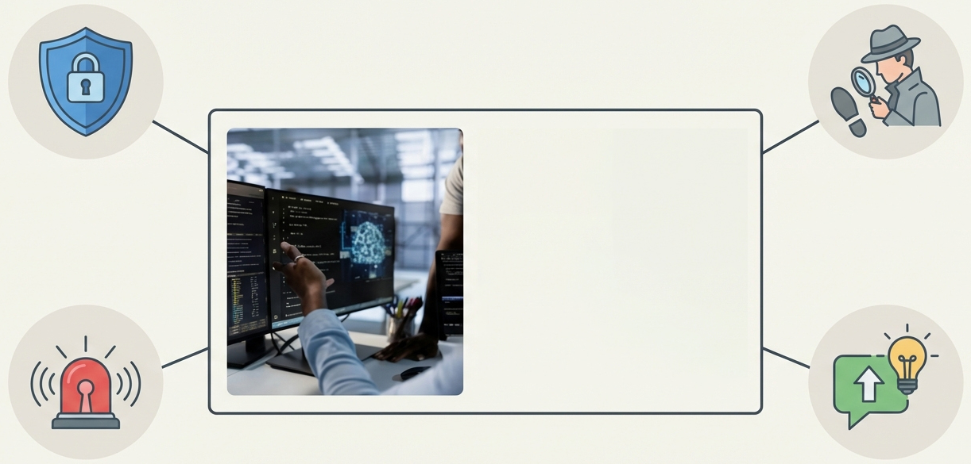
Tätigkeitsprofil
Berufsorientierung
Cyber Security Professional
Nicht nur „Hacker-Jäger*in“, sondern Gestalter*innen sicherer Systeme. Schutz von Netzwerken, Datenbanken und IT-Infrastrukturen vor Diebstahl und Beschädigung.
Systeme schützen
(Firewalls, Antivirus)
Schwachstellen finden
(Penetration Testing)
Angriffe analysieren
(Forensik)
Personen schulen
(Awareness Training)

Slide 5
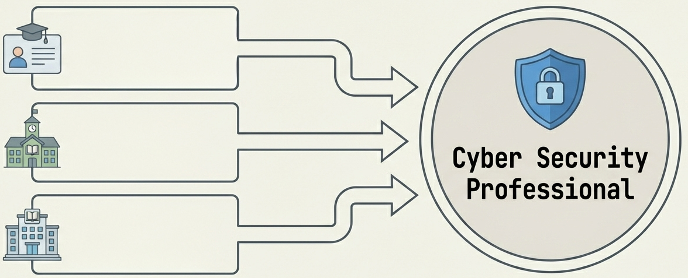
Wegen in den Beruf
Berufsorientierung
Lehre
Applikationsentwicklung
IT-Systemtechnik
IT-Betriebstechnik
Schule
BMS
HTL (IT)
Studium
Universität
Fachhochschule
Wichtig:
Weiterbildung/Zertifikate (CompTIA Security+, Network+, …)

Slide 6

Mehr als nur Code:
Das Kompetenzenprofil
Berufsorientierung
Betriebssysteme (Linux/Windows)
Netzwerktechnik
Verschlüsselung
Coding
(Java, Python)
Problemlösung (Logik)
Diskretion
(Vertrauen)
Kommunikation
(Erklären)
Ethik
(Verantwortung)

Slide 7
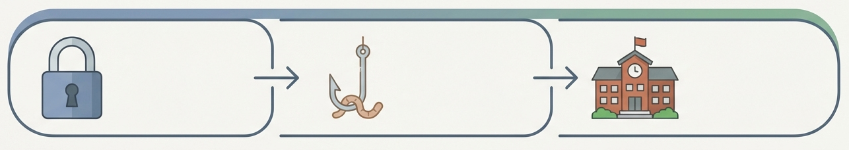
Das Workshop-Konzept:
„Hacker*in oder Beschützer*in“?
Berufsorientierung
Modul 3: Risikoanalyse
Wie hackbar ist ein Schultag?
Modul 1: Passwörter
Challenge &
Technik
Modul 2: Phishing
Erkennung & Psychologie
Einstiegsszenario:
„Handy am Schulhof gefunden“ Was könnte hier schief gehen?

Slide 8
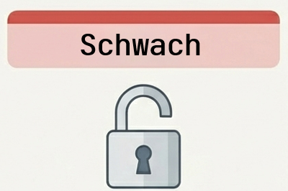

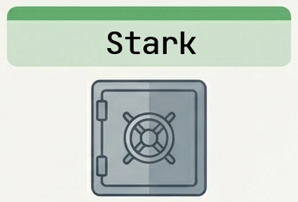
Die Passwort-Challenge
Berufsorientierung
123456, asd123, asdfgh (zu kurz, klassische Muster)
Bello2026, Michi96, (Wörter, erkennbare Muster)
Merksatz-Methode
Satz: „Ich spiele jeden Freitag um 16 Uhr Fußball!“
→ Passwort: IsjF@16UF!

Slide 9

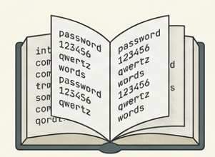

Angriffsstrategien verstehen
Berufsorientierung
Brute Force
Computer probiert ALLE Kombinationen durch
Wörterbuch
Wortlisten und häufige Passwörter werden verwendet
Social Engineering
Mensch als Schwäche: Hobbies, Haustiere, Geburtsdaten, …

Slide 10
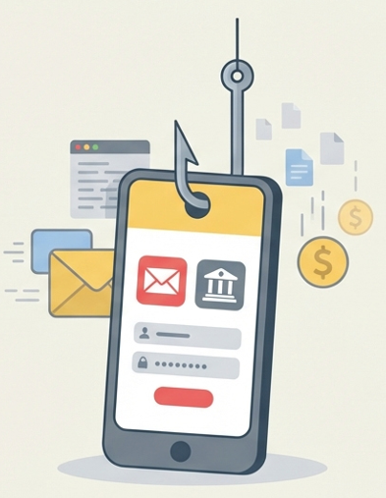
Phishing & Social Engineering
Berufsorientierung
Konzept: Der Mensch als „Sicherheitslücke“
Methode: Täuschung, um Daten oder Geld zu stehlen
Reale Beispiele
Paketdienst-SMS („Ihr Paket hängt fest…“)
Spotify / Netflix / … Fake-Mails
Gewinnspiele („Du hast gewonnen!“)
„Neue Nummer“-Nachrichten

Slide 11
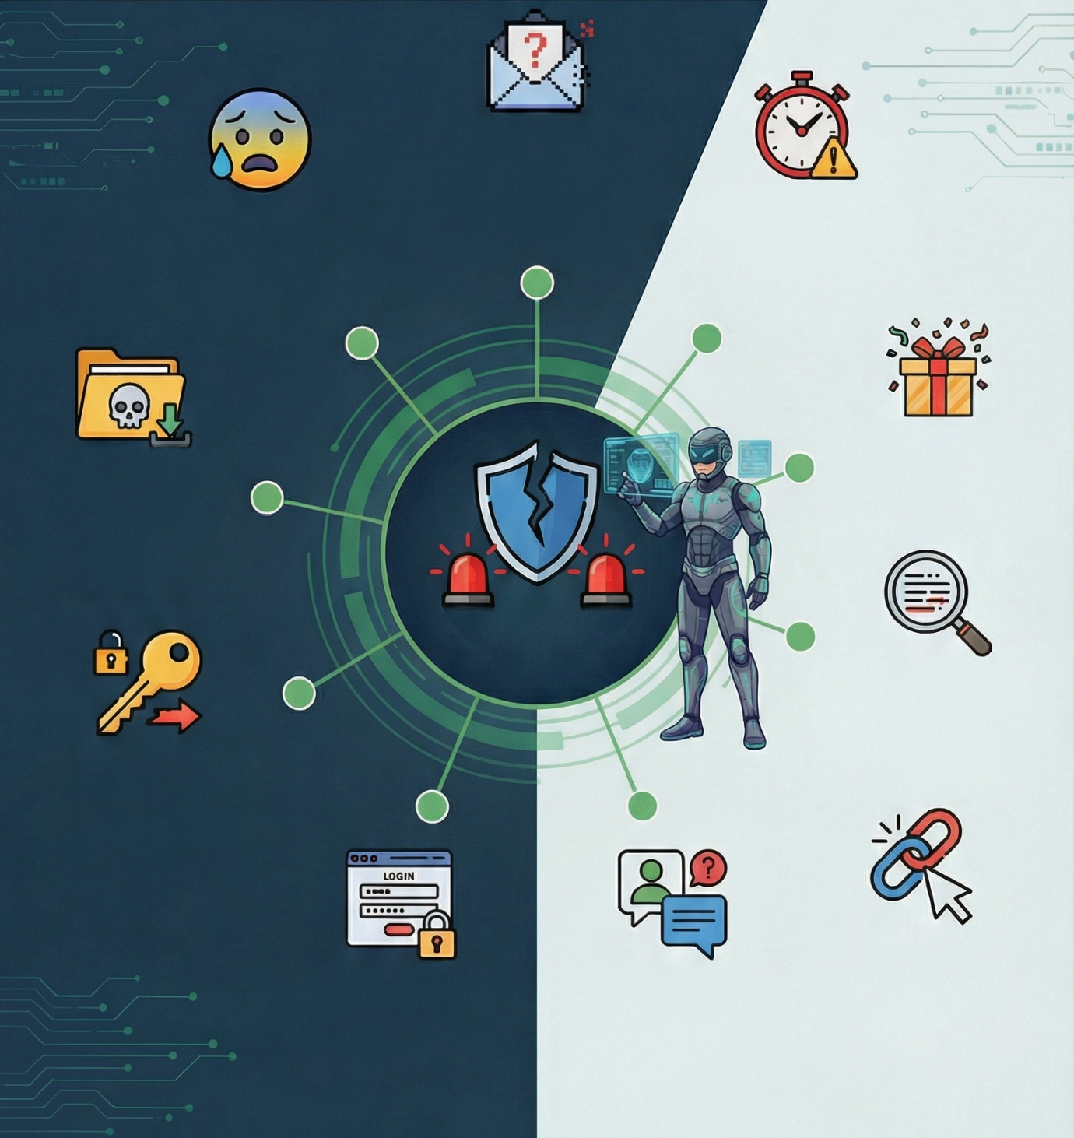
10. Emotionale Maschen
Betrüger*innen nutzen Angst („Sicherheitsalarm“, „Konto gesperrt“) oder Neugier („Schau mal, wer hier auf dem Foto ist!“), damit du unüberlegt klickst.
2. Druck erzeugen
(„Sofort klicken!“)
Es wird künstliche Dringlichkeit geschaffen, z. B. die Drohung, dass dein Account in 2 Stunden gelöscht wird, wenn du nicht handelst.
1.Ungewöhnlicher Absender
Die E-Mail-Adresse sieht kryptisch
aus oder der Name passt nicht
zum offiziellen Dienst (z. B. „support@amaz0n-security.net“
statt „amazon.de“)
3. Überraschungsgewinn
Du hast ein iPhone oder eine PS5 gewonnen, obwohl du an gar keinem Gewinnspiel teilgenommen hast? Das ist fast immer eine Falle.
9. Anhänge von Unbekannten
PDF- oder ZIP-Dateien von Fremden können Schadsoftware enthalten, die dein Gerät ausspioniert oder sperrt.
4. Rechtschreibfehler
Seriöse Unternehmen prüfen ihre Nachrichten. Viele Fehler, komische Grammatik oder fehlende Umlaute deuten auf automatische Übersetzungstools von Betrügern hin.
8. Sofortige Passwortänderung verlangt
Eine Nachricht fordert dich auf, dein Passwort über einen mitgeschickten Link zu ändern. Öffne lieber direkt die offizielle App oder Website.
Gefahrenzone
5. Unbekannter Link
Bevor du klickst: Fahre mit der Maus über den Link (oder halte ihn am Handy gedrückt), um die echte Ziel-Adresse zu sehen – oft führt sie auf eine völlig fremde Seite.
7. Fremde Login-Seiten
Die Seite sieht aus wie Instagram oder TikTok, aber die Webadresse ist falsch(z. B. „instagra-login.xyz“).
6. Nachrichten von „Freunden“ mit neuer Nummer
„Hallo Mama/Papa/Freund, mein Handy ist kaputt, das ist meine neue Nummer.“ Sei skeptisch, wenn sofort nach Geld oder Codes gefragt wird.

Slide 12

Wie „hackbar“ ist ein Schulalltag?
Berufsorientierung
Gruppenarbeit zur Analyse von Alltagsszenarien
Bewerten: Wie gefährlich ist die Situation?
Begründen: Warum ist das ein Risiko?
Lösen: Was wäre die sichere Vorgehensweise eines Profis?

Slide 13



Szenarien aus dem Schulalltag
Berufsorientierung
Der gefundene USB-Stick
Gefahr: Hoch → Malware
Lösung: NICHT anstecken
Offene Passwortliste
Gefahr: Sehr hoch → Systemzugriff
Lösung: Passwortmanager
Instagram-Link
Gefahr: Hoch → Phishing
Lösung: Absender Prüfen, NICHT anklicken

Slide 14
Quellen
Berufsorientierung
Passwort-Check:
checkdeinpasswort.de / nordpass.com/de/secure-password
Phishing-Quiz:
safeonweb.be/en/quiz/phishing-test; phishingquiz.withgoogle.com/
Leaks prüfen:
haveibeenpwned.com
Berufsinformationen:
bic.at / bis.ams.or.at

